Slide 1

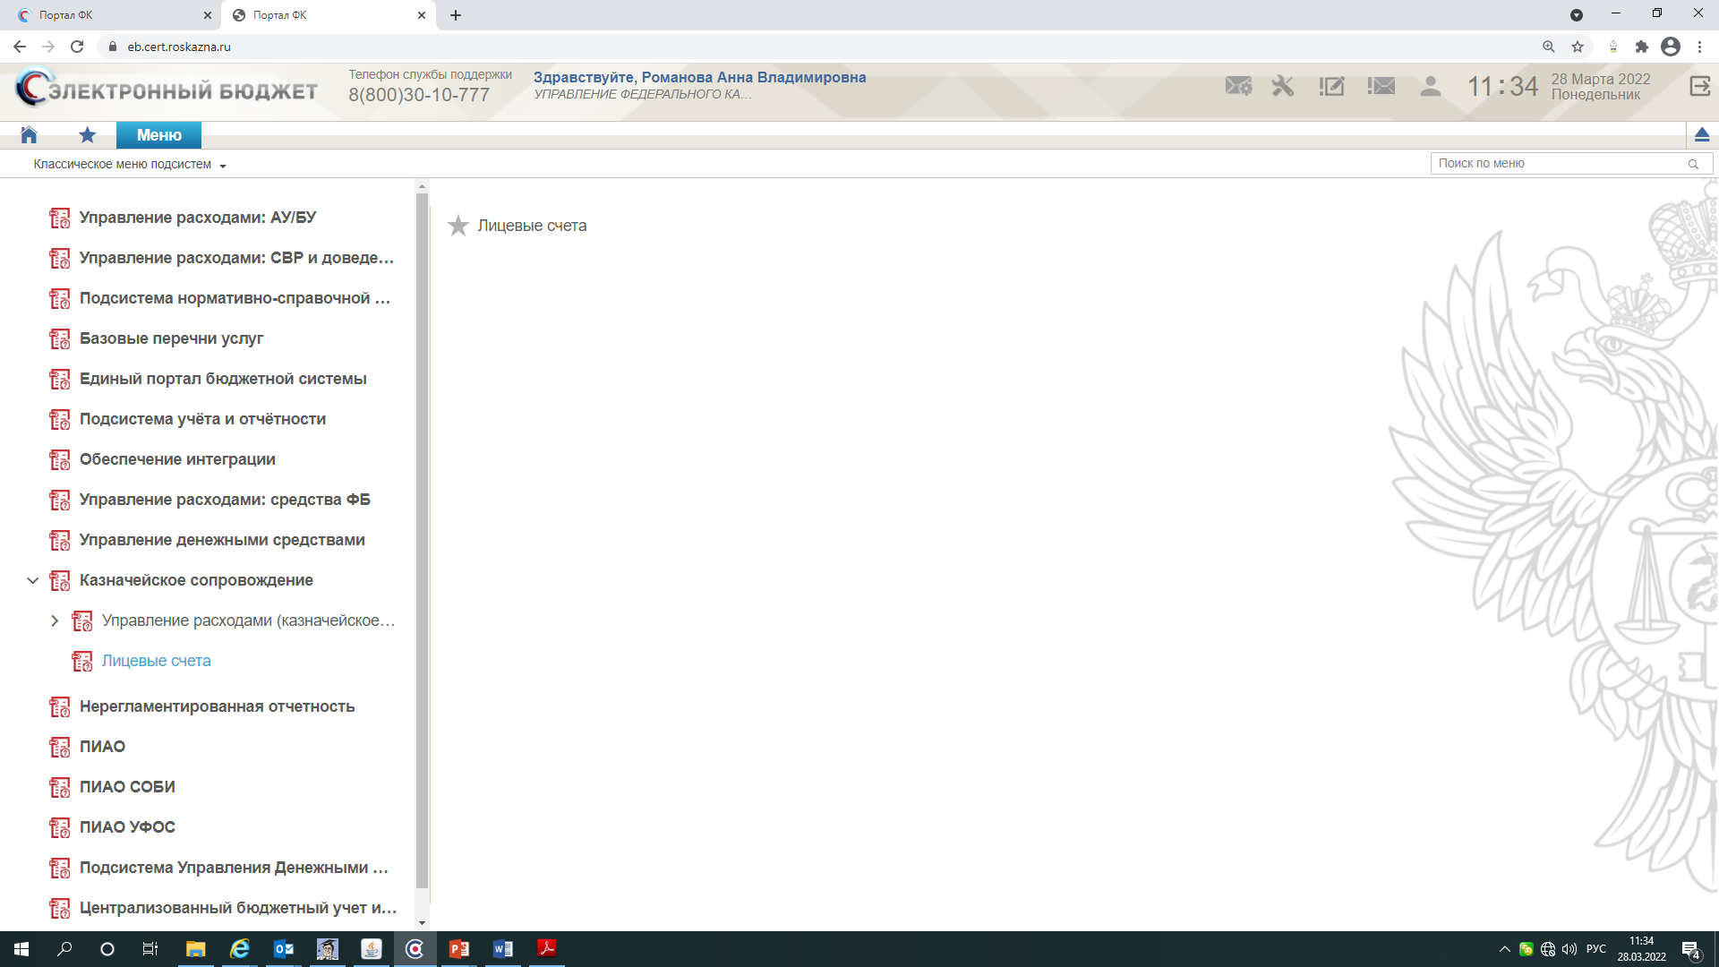
УПРАВЛЕНИЕ ФЕДЕРАЛЬНОГО КАЗНАЧЕЙСТВА
ПО РЕСПУБЛИКЕ САХА (ЯКУТИЯ)
Не регламентированный отчет «Лицевые счета»
Выбрать подсистему «Казначейское сопровождение» – «Рабочие места»;
Открыть «Лицевые счета»

Slide 2
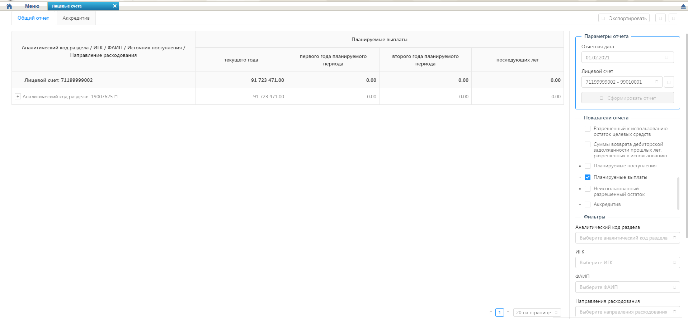
УПРАВЛЕНИЕ ФЕДЕРАЛЬНОГО КАЗНАЧЕЙСТВА
ПО РЕСПУБЛИКЕ САХА (ЯКУТИЯ)
Не регламентированный отчет «Лицевые счета»
712ХХХХХХХХ
712ХХХХХХХХ - 16020386
210ХХХХХ
Выбрать отчетную дату;
Выбрать лицевой счет из справочника;
Выбрать необходимые показатели отчета (при необходимости);
Настроить фильтры (при необходимости);
Сформировать отчет.

Slide 3
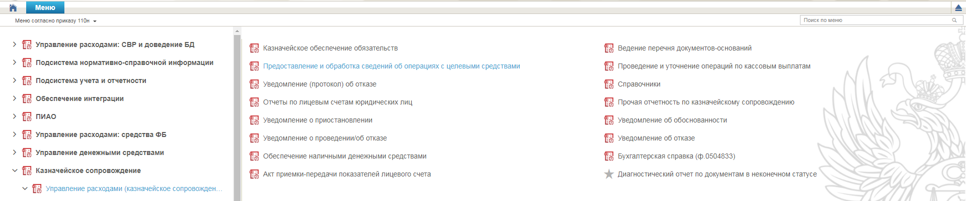
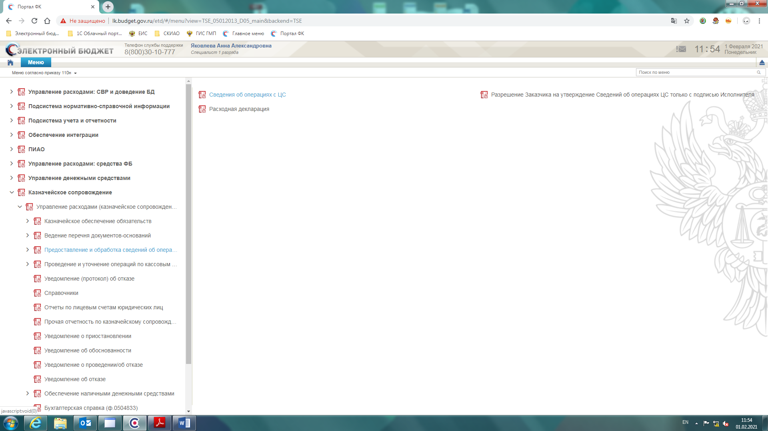
УПРАВЛЕНИЕ ФЕДЕРАЛЬНОГО КАЗНАЧЕЙСТВА
ПО РЕСПУБЛИКЕ САХА (ЯКУТИЯ)
«Сведения об операциях с целевыми средствами»
Выбрать подсистему «Казначейское сопровождение» - Управление расходами (казначейское сопровождение);
«Предоставление и обработка сведений об операциях с целевыми средствами»;
«Сведения об операциях с ЦС»;
«Все документы».

Slide 4
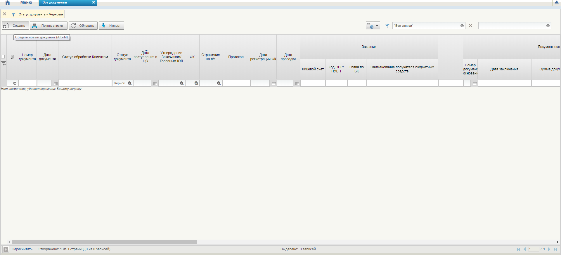
УПРАВЛЕНИЕ ФЕДЕРАЛЬНОГО КАЗНАЧЕЙСТВА
ПО РЕСПУБЛИКЕ САХА (ЯКУТИЯ)
«Сведения об операциях с целевыми средствами»
Сведения об операциях с целевыми средствами отражаются в списочной форме;
Для удобства поиска и сортировки раскрыть фильтр;
Для создания новых сведений нажать кнопку «Создать»;
Для печати списка «Сведения», нажать на кнопку «Печать списка»;
Для актуального отражения информации нажать на «Обновить».

Slide 5
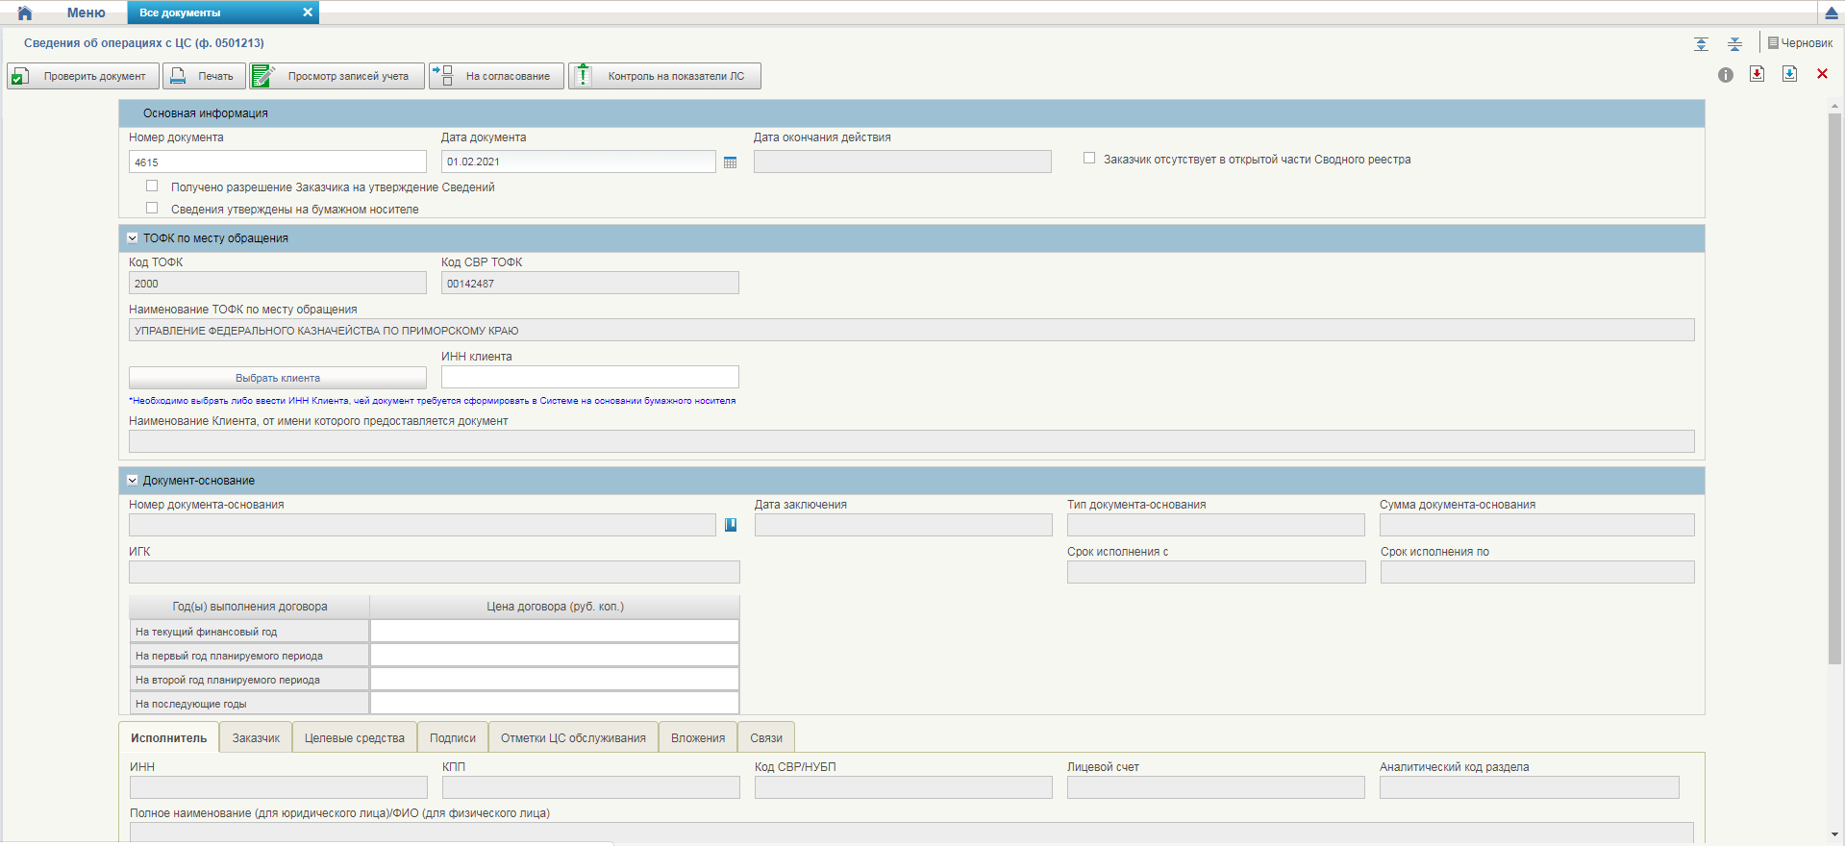
УПРАВЛЕНИЕ ФЕДЕРАЛЬНОГО КАЗНАЧЕЙСТВА
ПО РЕСПУБЛИКЕ САХА (ЯКУТИЯ)
«Сведения об операциях с целевыми средствами»
Основная информация
Заполняется в случае получения письма от заказчика
Заполняется в случае утверждения сведений на бумажном носителе
1600
98200001
УПРАВЛЕНИЕ ФЕДЕРАЛЬНОГО КАЗНАЧЕЙСТВА ПО РЕСПУБЛИКЕ САХА (ЯКУТИЯ)
После выбора документа – основания все данные заполняются автоматически из выбранного документа – основания
Выбор документа – основания из справочника
В случае, если сведения утверждены Заказчиком, во вкладку «Вложения» добавляется письмо.
В случае, если сведения утверждены на бумажном носителе, во вкладку «Вложения» добавляется скан-копия сведений.

Slide 6
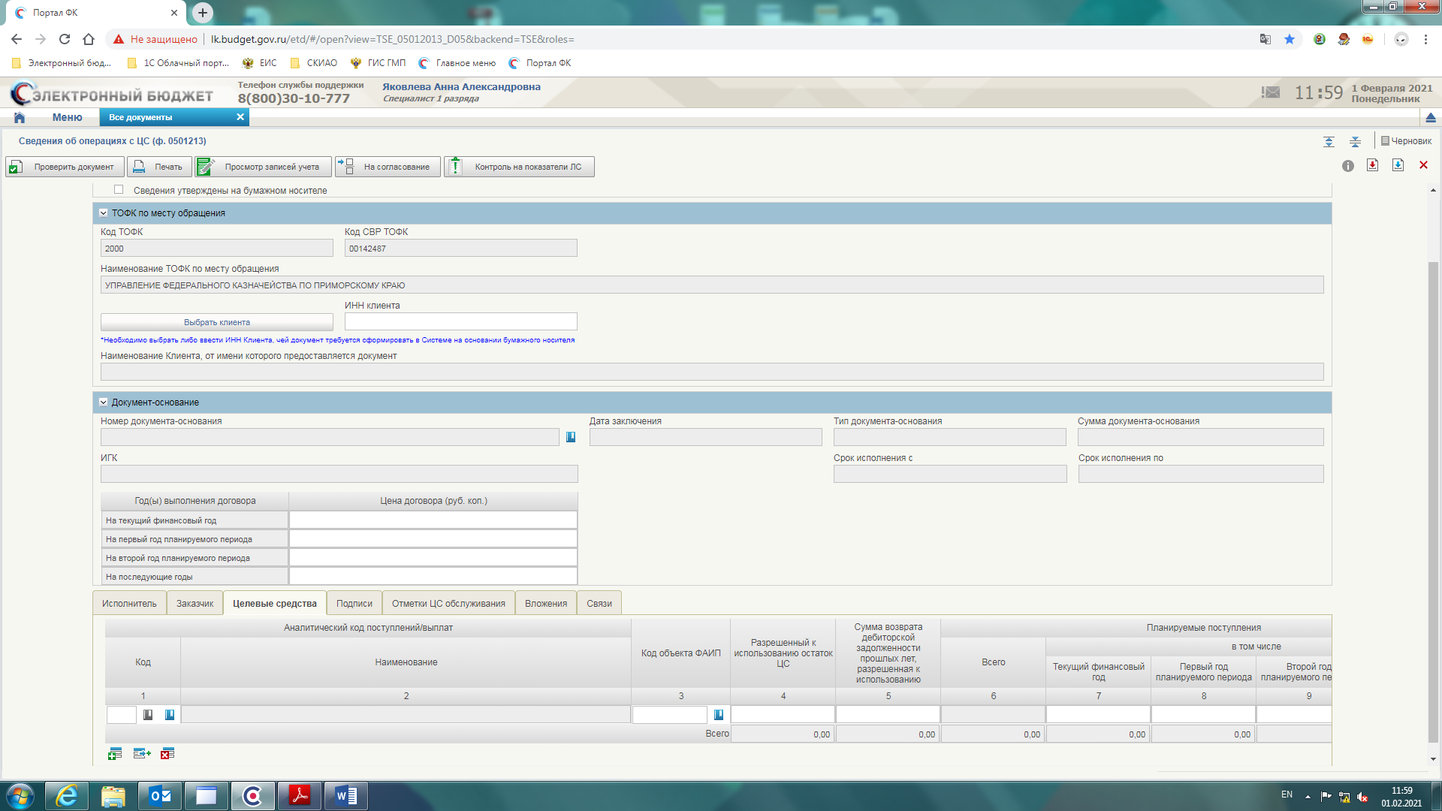
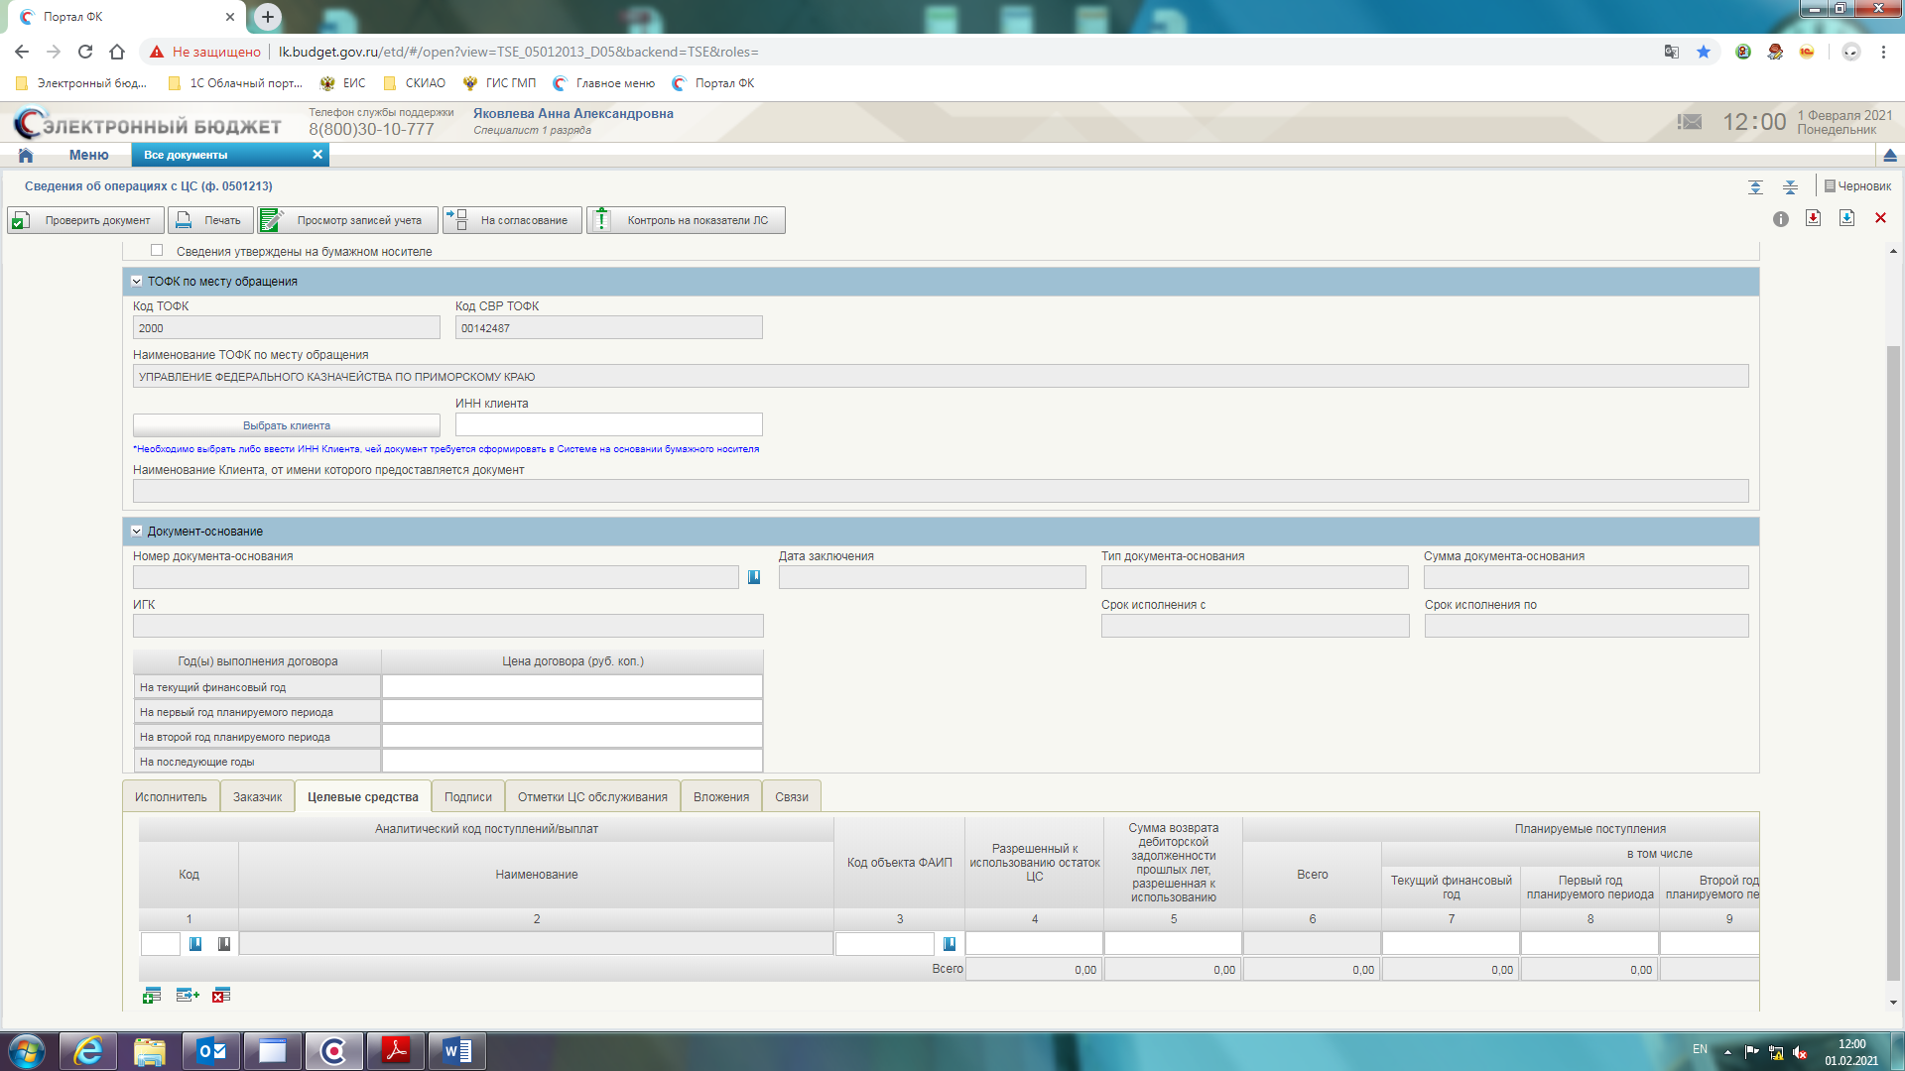
УПРАВЛЕНИЕ ФЕДЕРАЛЬНОГО КАЗНАЧЕЙСТВА
ПО РЕСПУБЛИКЕ САХА (ЯКУТИЯ)
«Сведения об операциях с целевыми средствами»
Раздел «Целевые средства»
Перечень источников поступлений целевых средств
Добавить новую строку
Перечень направления расходования целевых средств
В зависимости от того, какой справочник целевых средств выбран, открыты только нужные поля для заполнения суммовых показателей.

Slide 7
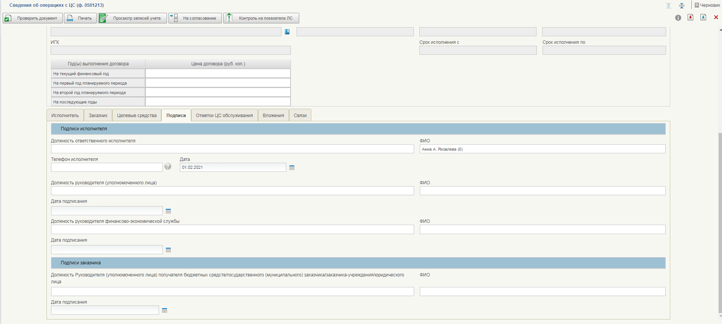
«Сведения об операциях с целевыми средствами»
Раздел «Подписи»
УПРАВЛЕНИЕ ФЕДЕРАЛЬНОГО КАЗНАЧЕЙСТВА
ПО РЕСПУБЛИКЕ САХА (ЯКУТИЯ)
По завершении работы сохранить изменения и выйти
Контроли документа сработают автоматически
423)2111111
Обязательно заполнить телефон исполнителя в формате: (код города) телефон

Slide 8
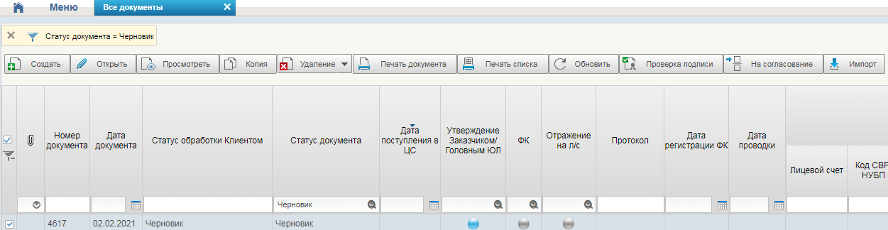
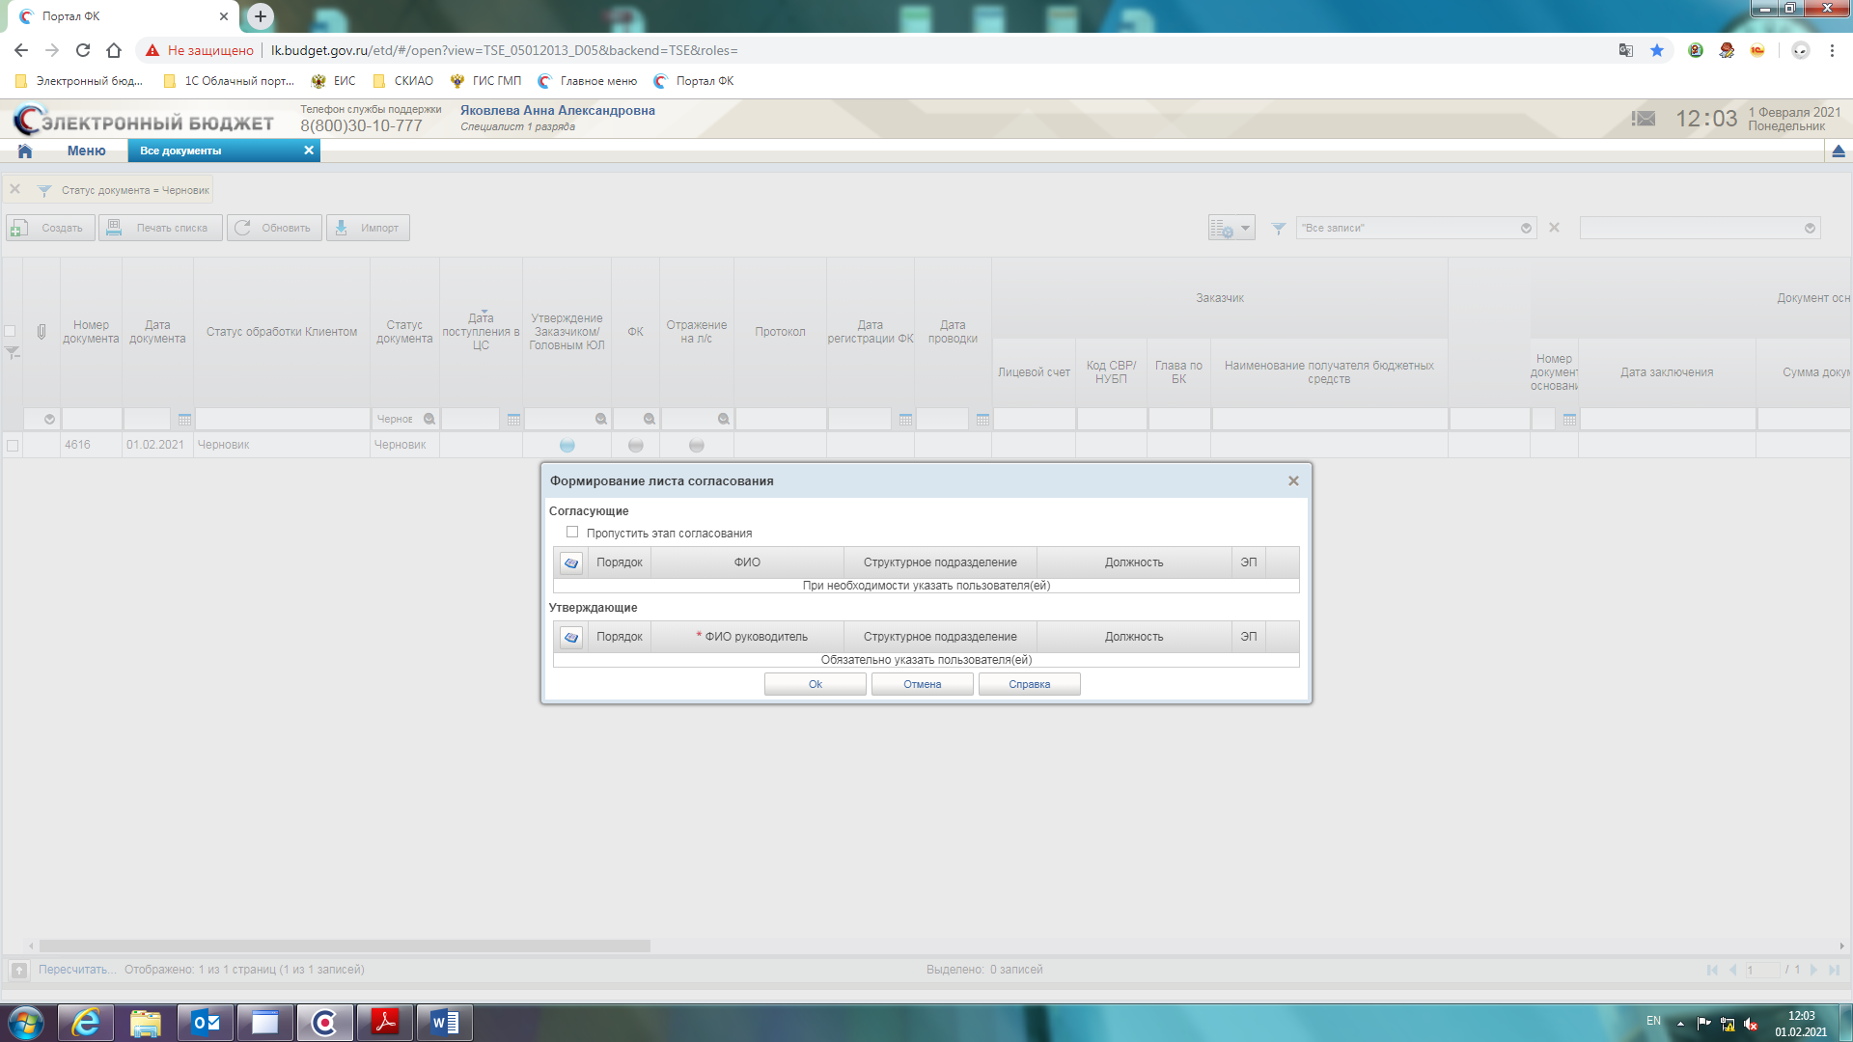
«Сведения об операциях с целевыми средствами»
Согласование
УПРАВЛЕНИЕ ФЕДЕРАЛЬНОГО КАЗНАЧЕЙСТВА
ПО РЕСПУБЛИКЕ САХА (ЯКУТИЯ)
В списковой форме отменить документ в статусе «Черновик», нажав кнопку «На согласование»
Для пропуска этапа согласования, необходимо проставить галочку
Появится окно формирования листа согласования

Slide 9
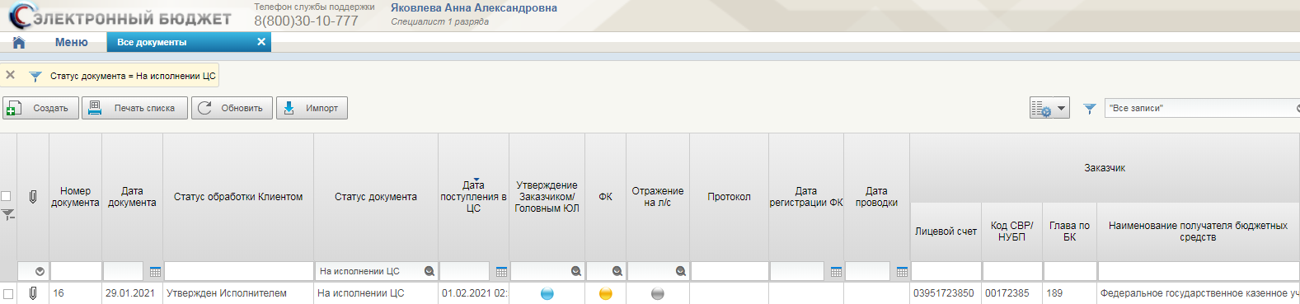
«Сведения об операциях с целевыми средствами»
Согласование
УПРАВЛЕНИЕ ФЕДЕРАЛЬНОГО КАЗНАЧЕЙСТВА
ПО РЕСПУБЛИКЕ САХА (ЯКУТИЯ)
Сведения направлены в Центр специализации

Slide 10
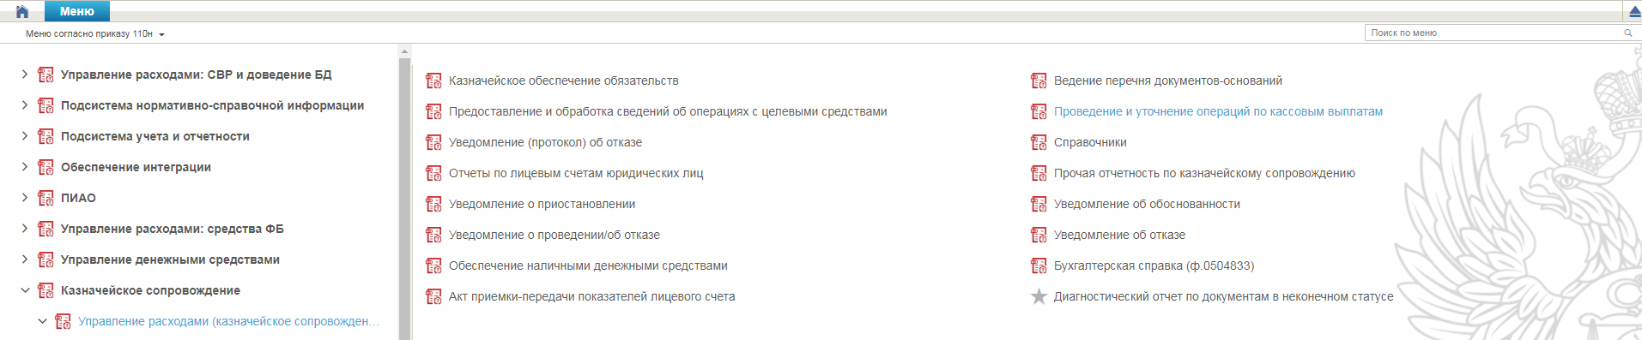
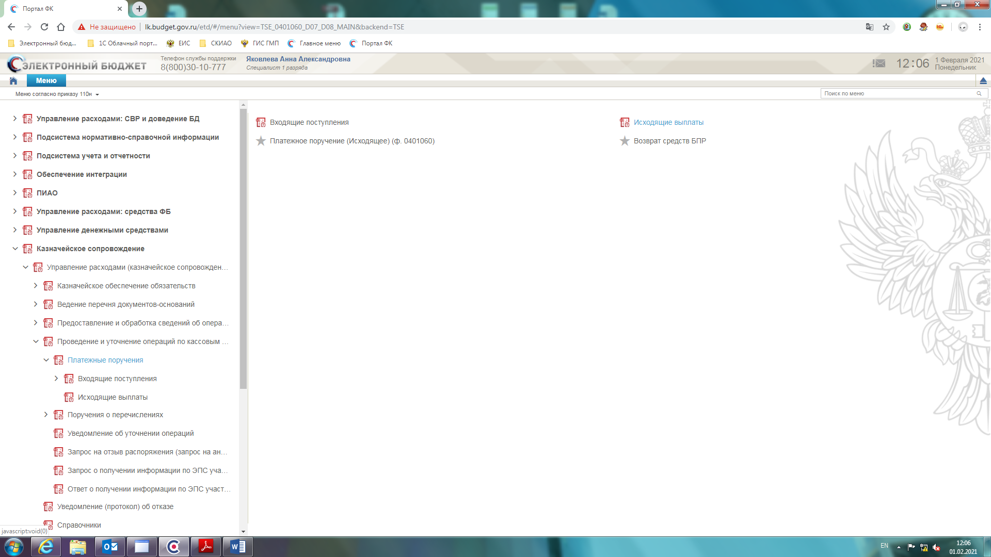
Платежные поручения
«Исходящие выплаты»
УПРАВЛЕНИЕ ФЕДЕРАЛЬНОГО КАЗНАЧЕЙСТВА
ПО РЕСПУБЛИКЕ САХА (ЯКУТИЯ)
Выбрать подсистему «Казначейское сопровождение» - Управление расходами (казначейское сопровождение);
«Проведение и уточнение операций по кассовым выплатам»;
«Платежные поручения»;
«Исходящие выплаты».

Slide 11
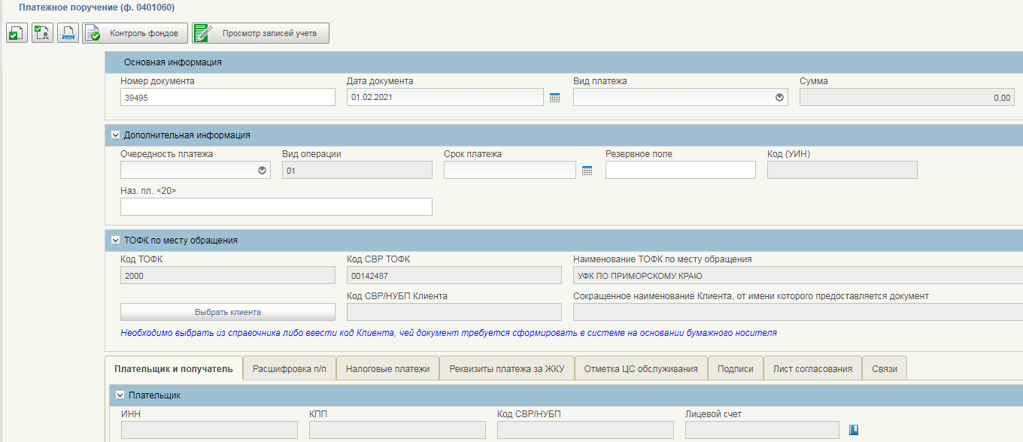
УПРАВЛЕНИЕ ФЕДЕРАЛЬНОГО КАЗНАЧЕЙСТВА
ПО РЕСПУБЛИКЕ САХА (ЯКУТИЯ)
Платежное поручение «Исходящее»
Основная информация
1600
98200001
УФК ПО РЕСПУБЛИКЕ САХА (ЯКУТИЯ)
При заполнении электронной формы платежного поручения необходимо выбирать значения из справочников

Slide 12
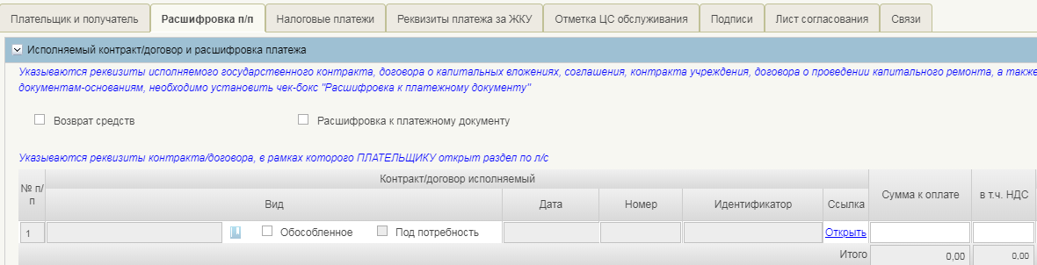
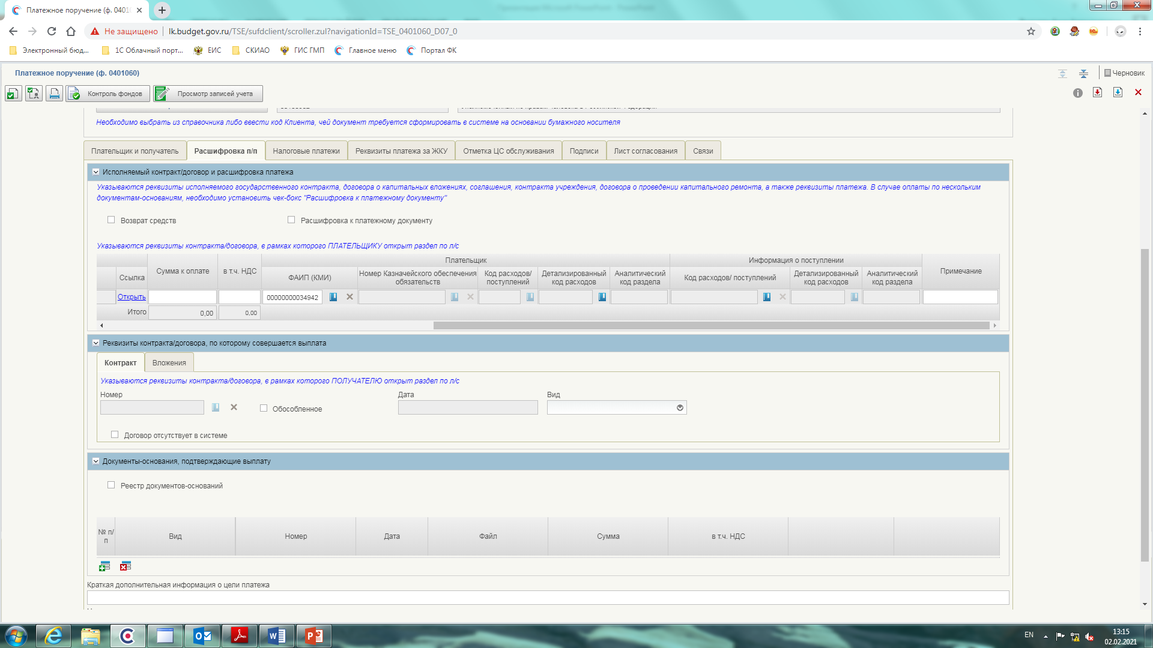
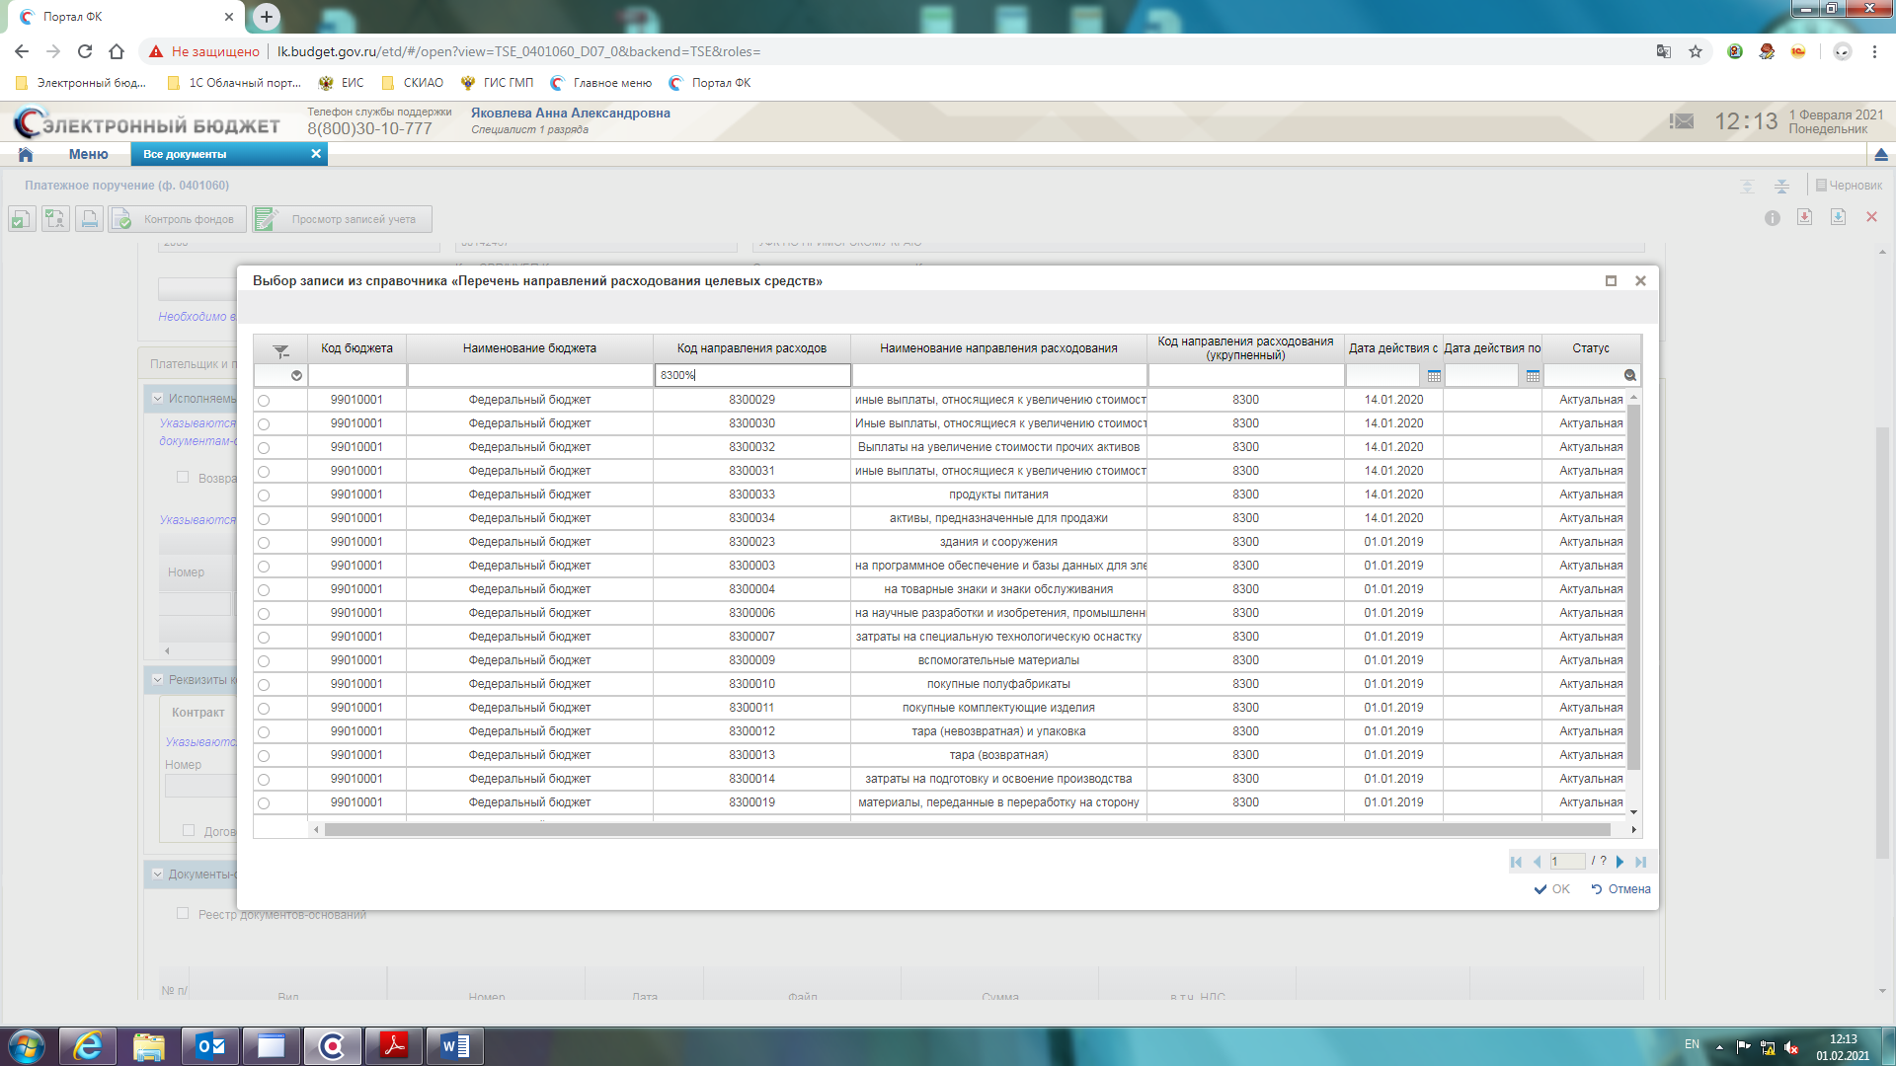
УПРАВЛЕНИЕ ФЕДЕРАЛЬНОГО КАЗНАЧЕЙСТВА
ПО РЕСПУБЛИКЕ САХА (ЯКУТИЯ)
Платежное поручение «Исходящее»
Раздел «Расшифровка п/п»
Заполняется для получателя – владельца 71 лицевого счета
Выбрать из справочника документ – основание
Нажать на справочник для выбора детализированного кода расходов
В фильтре можно заменить любое количество символов знаком %

Slide 13
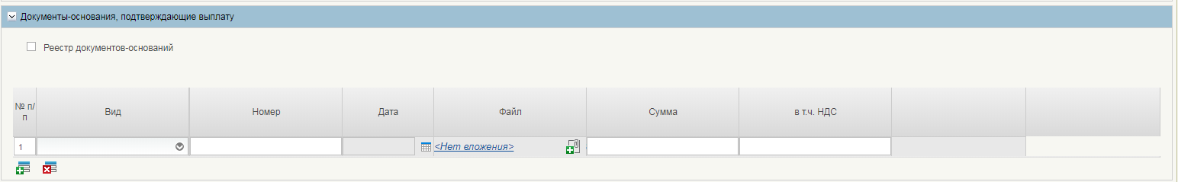
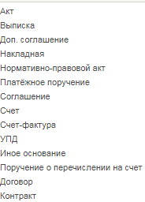
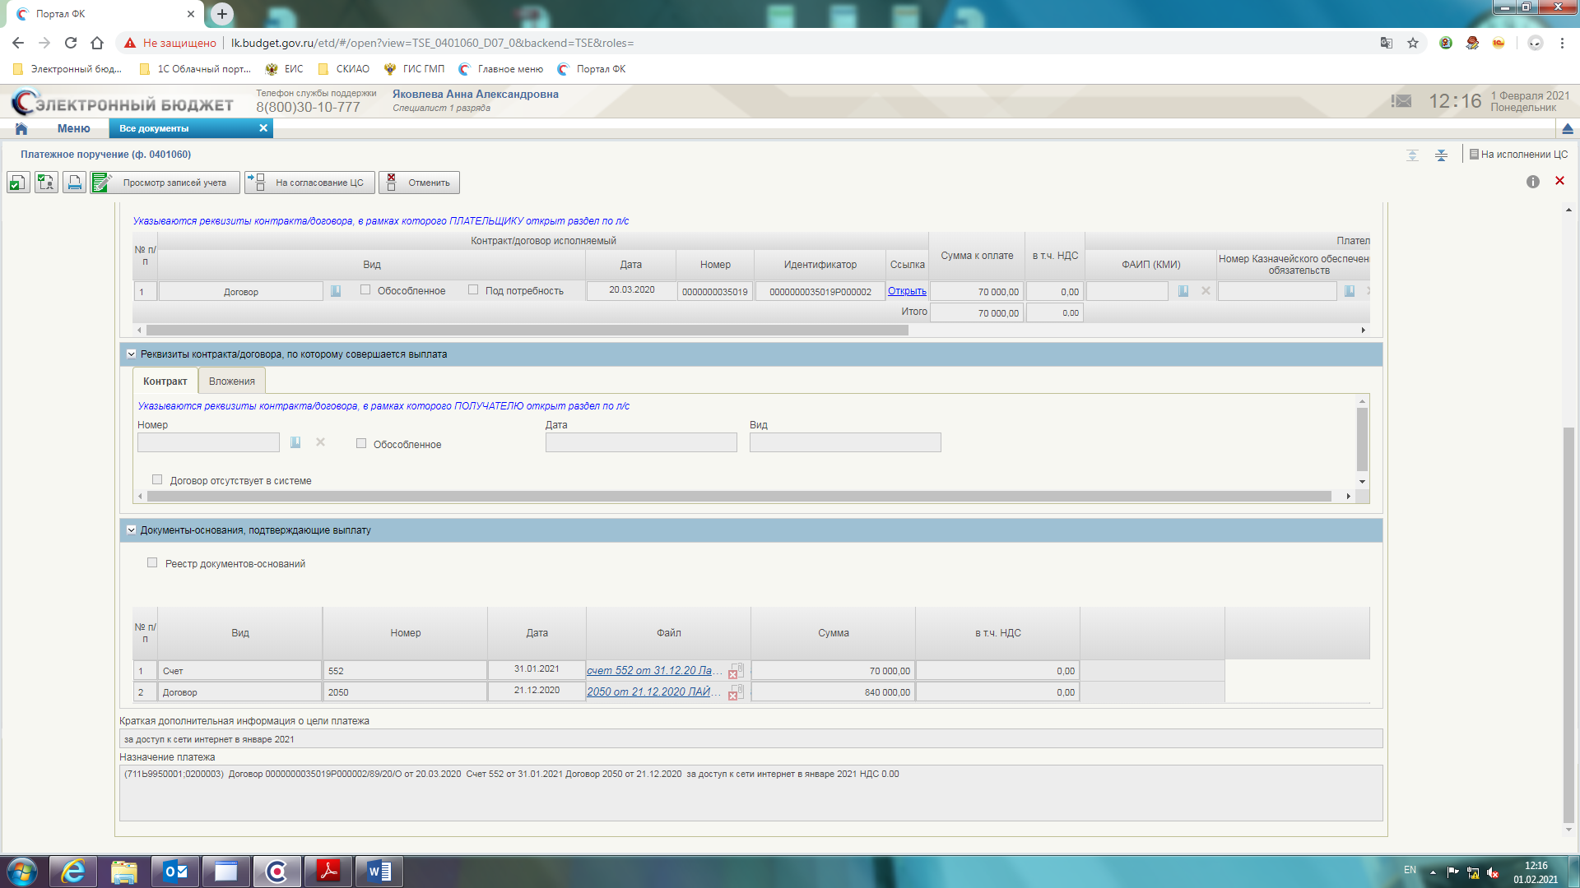
Платежное поручение «Исходящее»
Раздел «Расшифровка п/п»
УПРАВЛЕНИЕ ФЕДЕРАЛЬНОГО КАЗНАЧЕЙСТВА
ПО РЕСПУБЛИКЕ САХА (ЯКУТИЯ)
Необходимо проставлять галочку, если подтверждающих документов больше двух
Выбрать вид документа из справочника. Если нужный вид отсутствует, выбрать «Иное основание» и заполнить вручную
Указывается текстовое назначение платежа
Заполняется автоматически

Slide 14
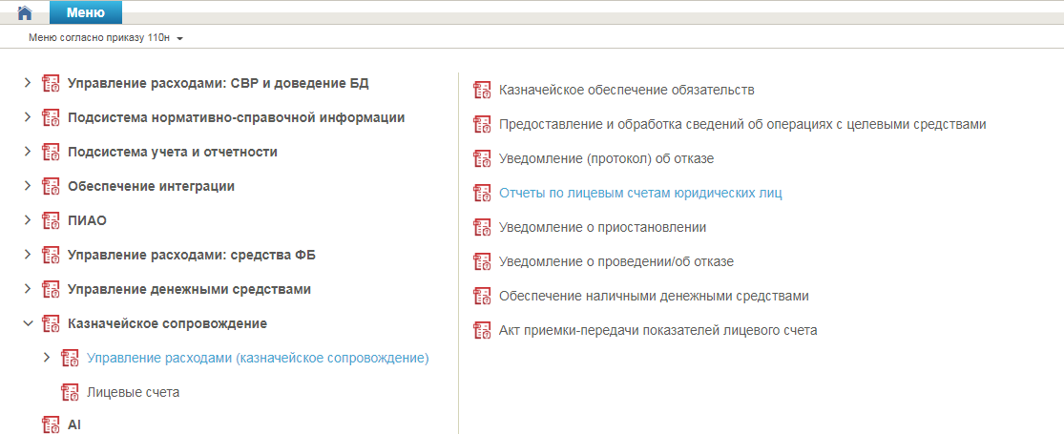
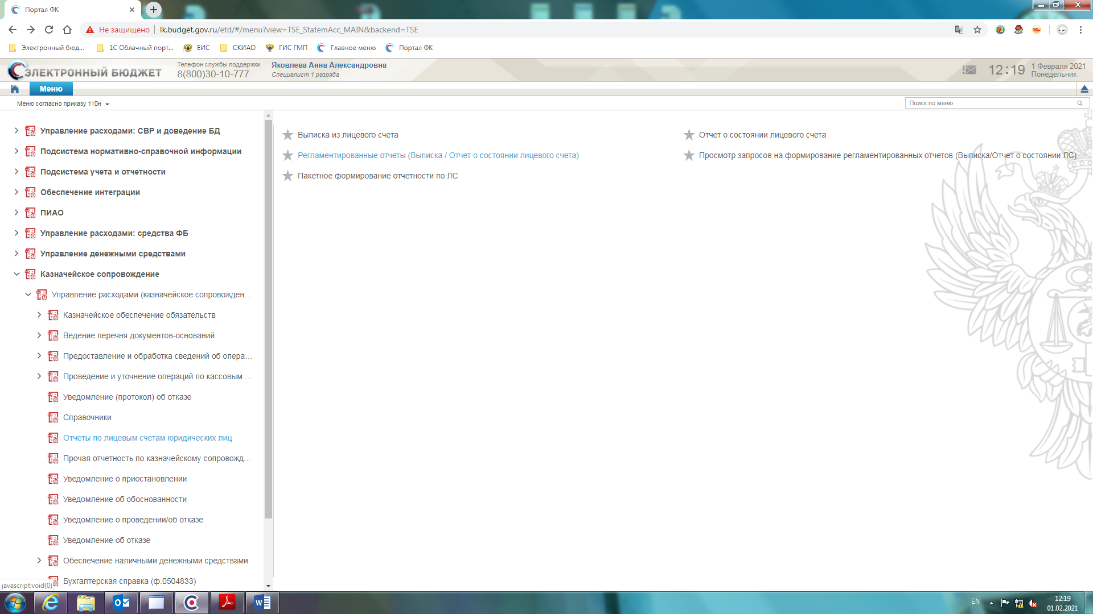
УПРАВЛЕНИЕ ФЕДЕРАЛЬНОГО КАЗНАЧЕЙСТВА
ПО РЕСПУБЛИКЕ САХА (ЯКУТИЯ)
Формирование выписок из лицевого счета и отчетов о состоянии лицевого счета осуществляется клиентом самостоятельно

Slide 15
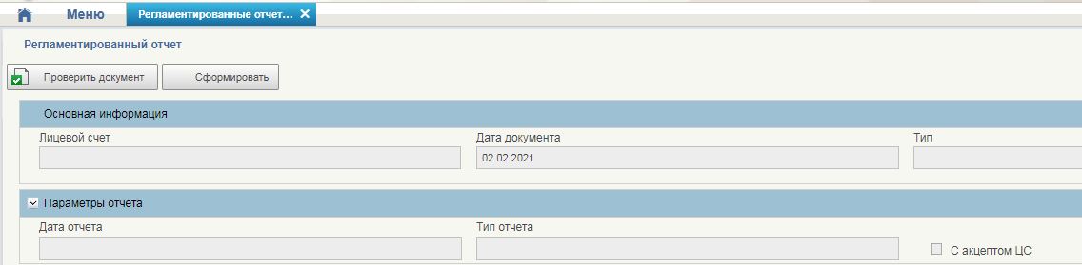
Формирование выписок / отчетов
УПРАВЛЕНИЕ ФЕДЕРАЛЬНОГО КАЗНАЧЕЙСТВА
ПО РЕСПУБЛИКЕ САХА (ЯКУТИЯ)
Проверить и сохранить
Тип (выписка или отчет) формируемого отчета необходимо выбрать в первую очередь
При необходимости наличия в отчете электронной подписи сотрудника казначейства нужно заполнить чек-бокс «С акцептом Центра специализации»

Slide 16
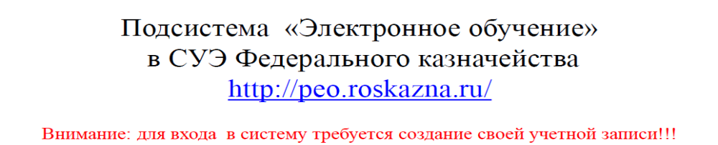
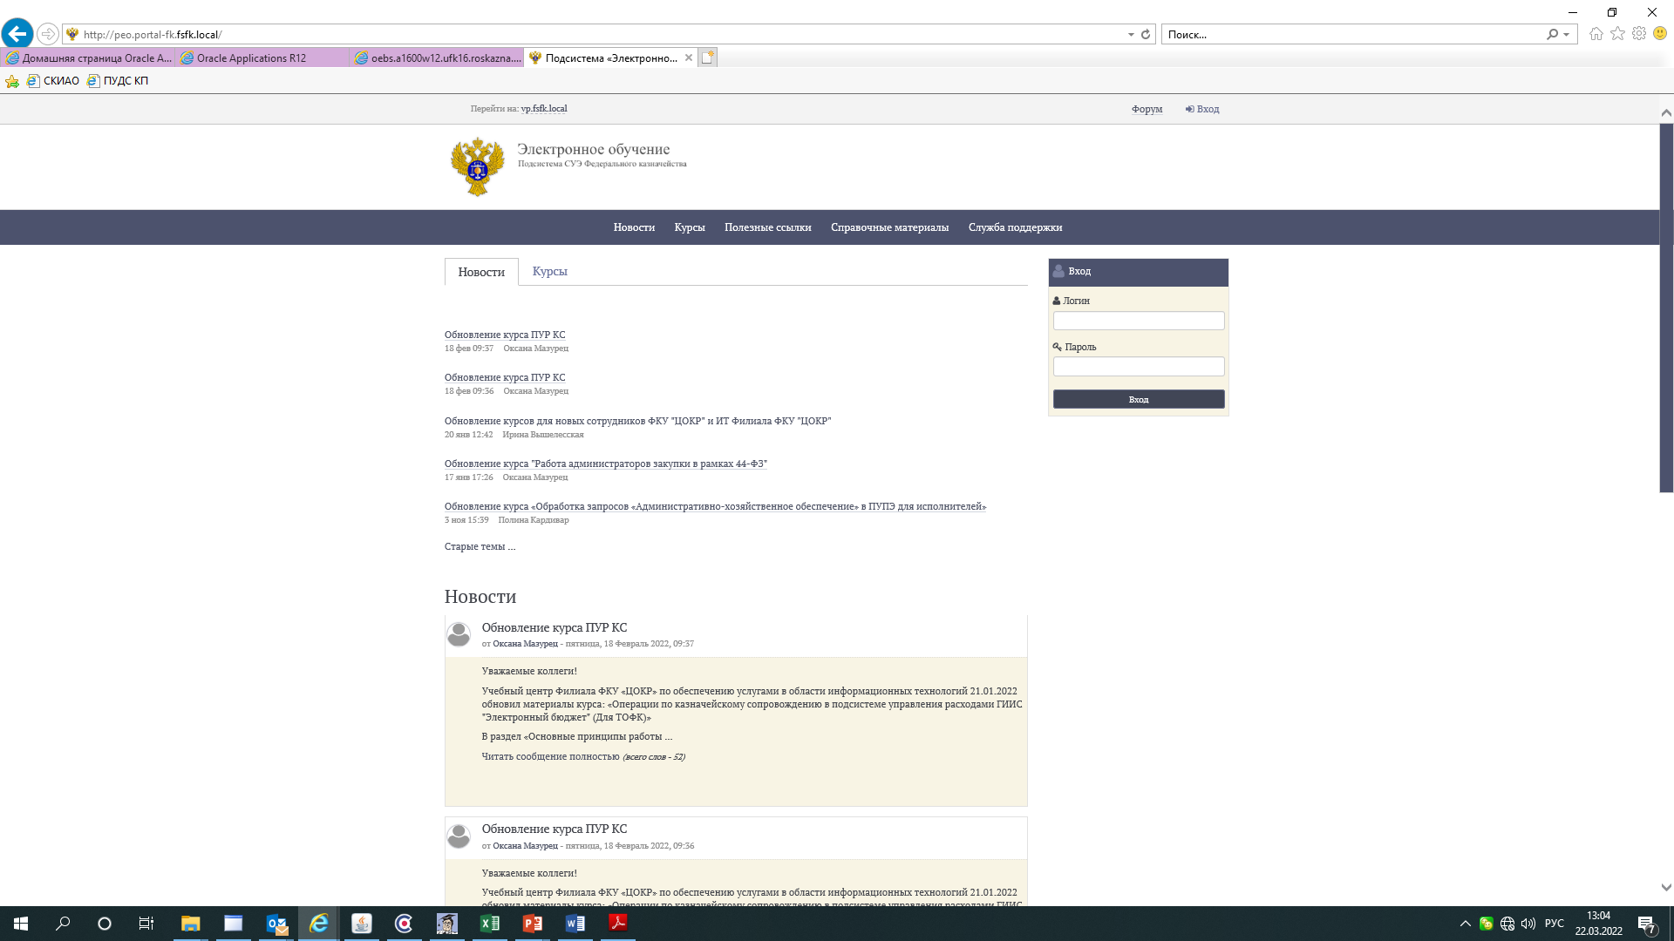
Обучающие материалы
Notes:
Пароль для просмотра видеороликов на обучающем портале 0104

Slide 17
